Slide 1



Efektivní podpora zdraví osob
ohrožených chudobou a sociálním vyloučením
projekt podpořený z ESF OPZ a státního rozpočtu
reg. č. CZ.03.2.63/0.0/0.0/15_039/0009439
Marie Nejedlá
Státní zdravotní ústav
Efektivní podpora zdraví osob ohrožených chudobou a sociálním vyloučením,
reg. č. CZ.03.2.63/0.0/0.0/15_039/0009439.

Slide 2

ROVNOST
neznamená
SPRAVEDLNOST

Slide 3
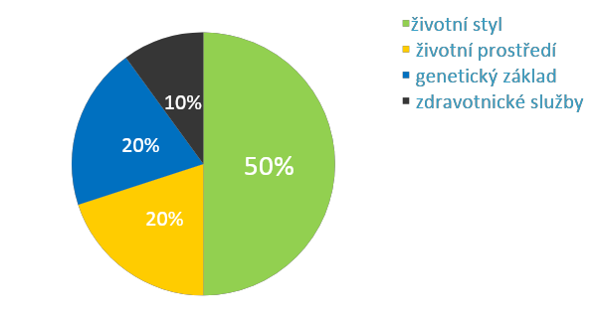
Životní styl určuje zdraví
Determinanty zdraví
Notes:
Životní styl určuje zdraví z 50%, je tedy klíčovým faktorem pro zdraví. Přitom má výrazný sociální gradient. Lidé s nižšími příjmy a nižším vzděláním mají prokazatelně více rizikových faktorů životního stylu a tím vyšší pravděpodobnost nemocí, které jsou dobře preventabilní. Tím se zvyšují národohospodářské ztráty z nemocí a snižuje výkon celé společnosti, které chybí pracovní síla nemocných, kteří jsou ekonomicky i méně aktivní.

Slide 4
Ekonomické ztráty
způsobené zdravotními nerovnostmi v ČR
85 miliard Kč za rok
1,4 % HDP ČR
Analogie s EP resolution 2010/2089(INI)
Z rezoluce bod AC: „ health inequalities have significant economic implications for the EU and for Member States;
losses linked to health inequalities have been estimated to cost
around 1,4 % of GDP“
Další odhady: Mackenbach 9,5 % HDP, Foster 9,4 % HDP,
Frontier Ltd. 4,7 % HDP
Foster T, Kentikelinis A, Bambra C: Health Inequalities in Europe: Setting the Stage for Progressive Policy Action Health Inequalities in Europe: https://www.feps-europe.eu/attachments/publications/1845-6%20health%20inequalities%20inner-hr.pdf . Mackenbach JP, Meerding WJ, Kunst AE: Economic implications of socioeconomic inequalities in health in the EU. Health and Consumer Protect. Directorate-General. ISBN 13: 978-92-79-06727-3. Eur.Communities 2007. Frontier: http://www.instituteofhealthequity.org/file-manager/FSHLrelateddocs/overall-costs-fshl.pdf
Notes:
Celková míra ohrožení příjmovou chudobou a sociálním vyloučením 2017 byla 12,3 % tj. 1,3 mil lidí. ČSÚ Simona Měřínská.

Slide 5
Obsah projektu
  vytvoření chybějící infrastruktury podpory zdraví
  vytvoření a realizace 66 programů podpory zdraví
  spolupráce s klíčovými regionálními partnery
  cílová skupina
  15 – 65 let

Slide 6
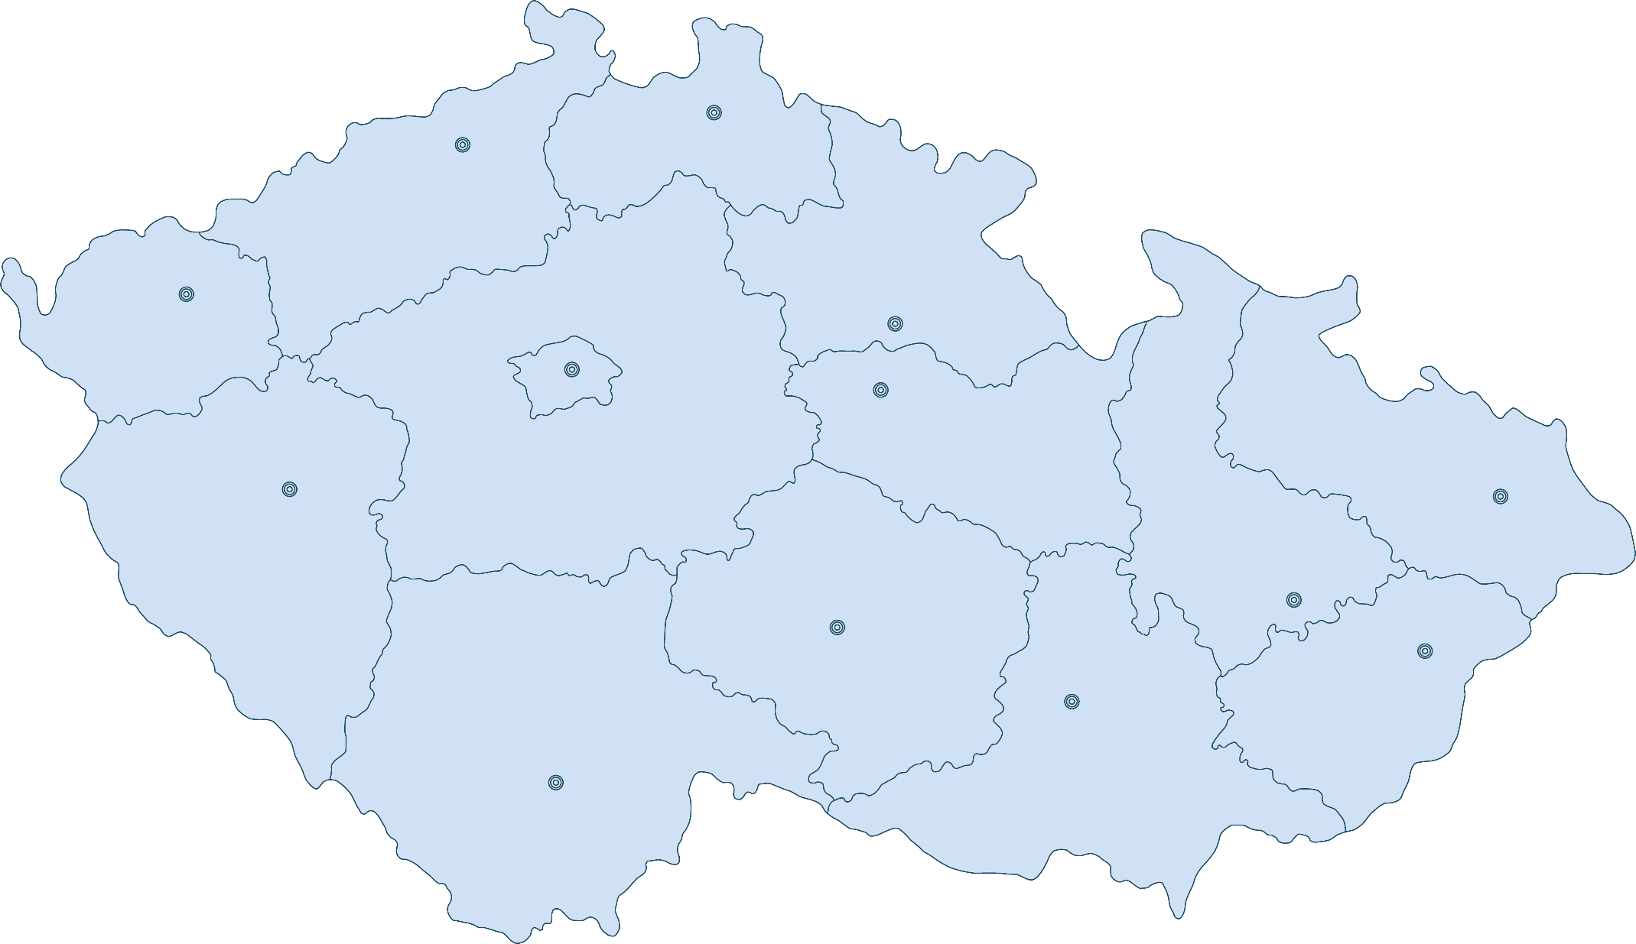




Regionální centra podpory zdraví v každém kraji
2
Mediátor/ka
Liberec
1
Ústí nad Labem
8
Koordinátor/ka
4
3
Hradec
Králové
1
1
Karlovy
Vary
Praha
4
1
1
8
4
3
Pardubice
1
4
1
Frýdek - Místek
1
3
1
Plzeň
1
Přerov
Jihlava
2
Vsetín
3
1
2
1
České Budějovice
Brno
1
4
1

Slide 7
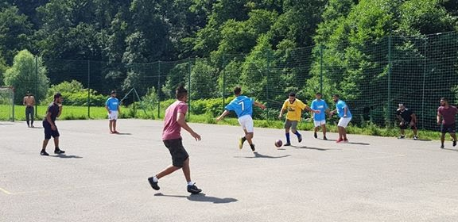
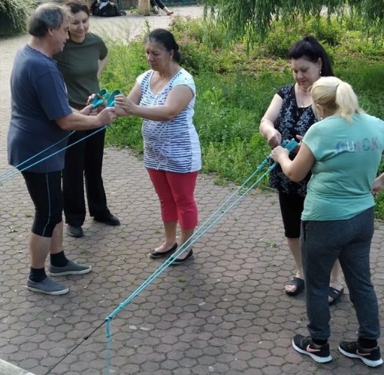
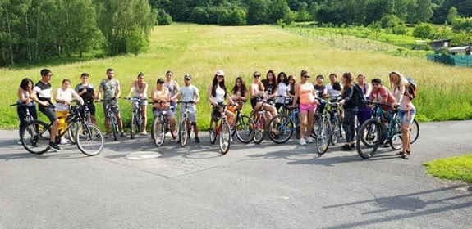
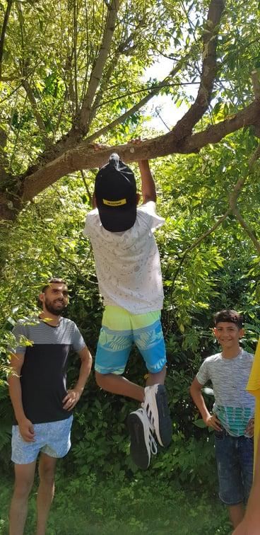
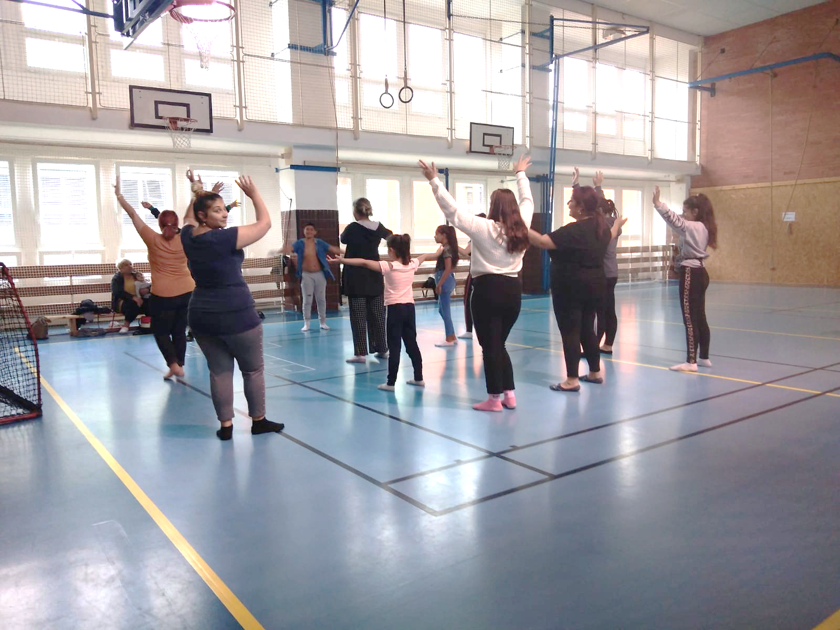

Slide 8
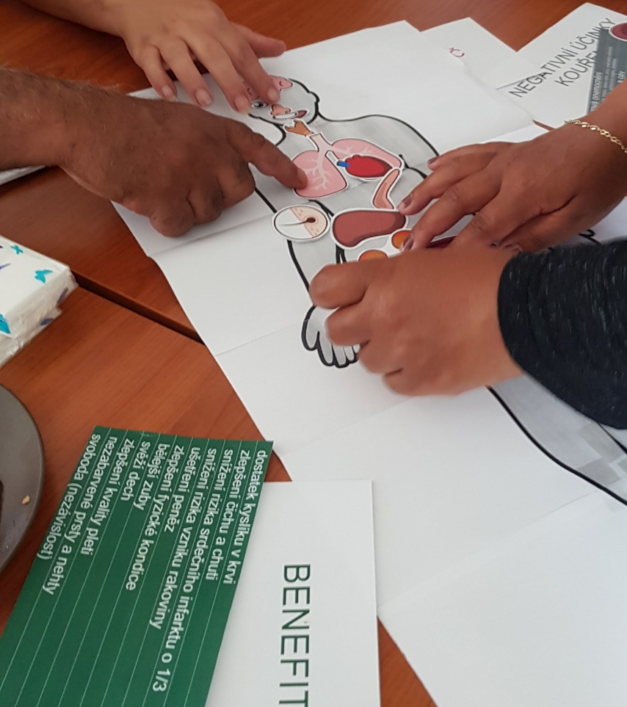
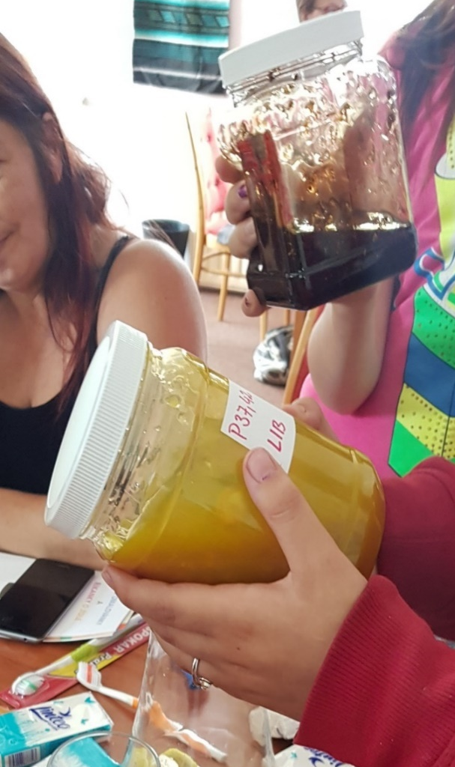
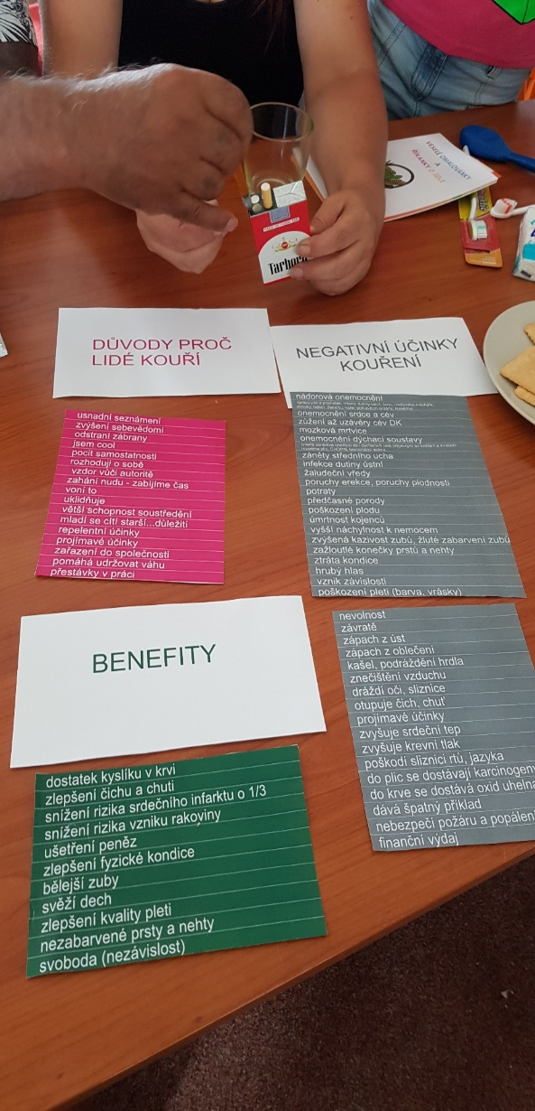
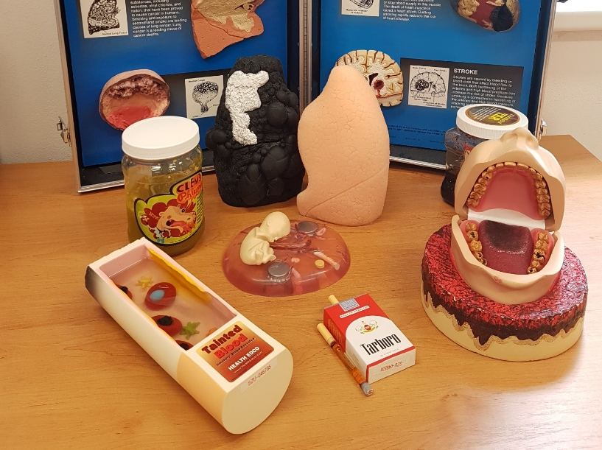

Slide 9
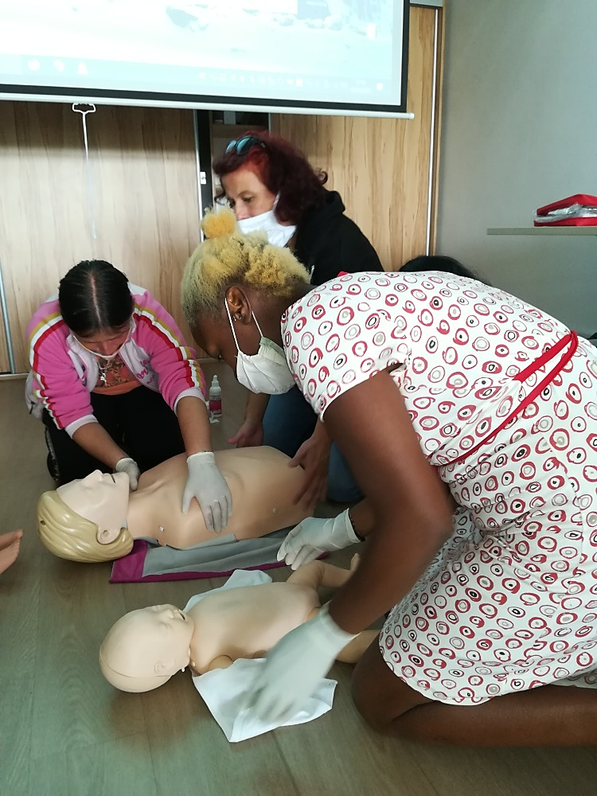
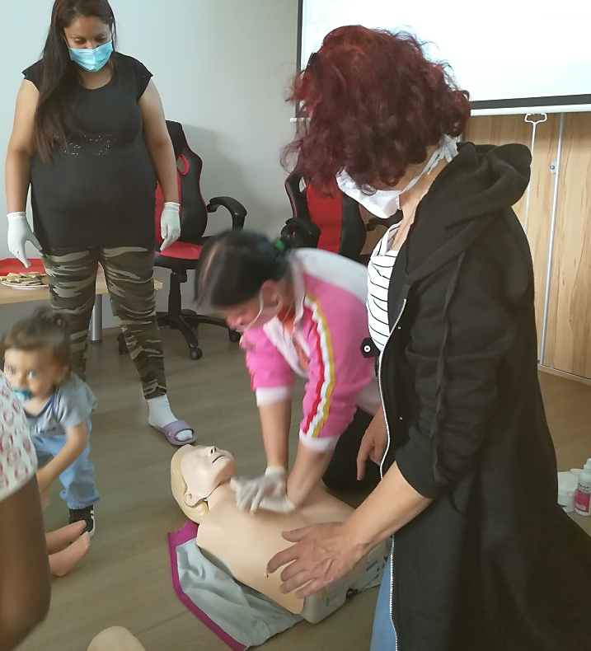

Slide 10
Dopad projektu
  …zlepšit rozhodování ve prospěch zdraví
u osob ohrožených chudobou a sociálním vyloučením…
…podpořit vyšší dostupnost zdravotní péče
zlepšení životního stylu
zlepšení zdraví, zlepšení sociální integrace
snížení ztrát z nemocí
vyšší práce- schopnost obyvatel
sociální integrace

Slide 11

„Budoucnost není místem, ke kterému kráčíme, ale které tvoříme“.
  www.epoz.szu.cz
  www.facebook.com/efektivnipodporazdravi
marie.nejedla@szu.cz

